Slide 1








DISPOSITIF DE PARRAINAGE
Direction Marketing et Performance Data
La Recommandation comme levier de Conquête
Heure du Jeudi
9 Mars 2023
Heure du Jeudi
Mars 2023

Slide 2


Slide 3



Slide 4



Le développement de notre fonds de commerce peut s’effectuer soit via la conquête interne, soit via la conquête externe.
La CONQUETE INTERNE consiste à capter les flux de nos clients jeunes et distanciés.
La CONQUETE EXTERNE vise à gagner de nouveaux clients. Elle peut passer par la prescription, la prospection, la recommandation spontanée et la recommandation active.

Slide 5




La recommandation active consiste à obtenir, d’un client, sitôt qu’il exprime sa satisfaction, les coordonnées d’une ou plusieurs personnes de son entourage.
Après s’être assuré de la satisfaction de son client, le conseiller lui demande si des personnes de son entourage pourraient être intéressées pour bénéficier de ses conseils et services.
Le client communique à son conseiller le nom, prénom et les coordonnées de la personne qu’il souhaite parrainer.
Arthur, tu m’as dit que tu revenais vivre dans la région, j’ai une très bonne conseillère bancaire à la Caisse d’Epargne à te recommander, je lui ai laissé tes coordonnées, elle t’appellera la semaine prochaine !

Slide 6



Le conseiller se met en relation avec le filleul.
Le conseiller prend contact avec le filleul afin de lui indiquer que son parrain nous a communiqué ses coordonnées. Le filleul ne peut être contacté qu’une seule fois et ses données ne doivent être ni conservées ni réutilisées.
Au moment de la prise de contact, le filleul ne doit pas avoir de compte ouvert en CEGEE. Néanmoins, le client bancaire peut exister (ex : ancien client, ayant droit…).
Le nouveau client est considéré comme filleul dès qu’il ouvre un compte de dépôt avec la souscription d’une Formule.
Le filleul doit être majeur.

Slide 7




Dès que l’EER avec le filleul est formalisée (souscription d’une Formule), le parrain peut percevoir une prime.
Monsieur Arthur DUPONT, en tant que filleul, voici les offres dont vous pouvez bénéficier :
Dès que l’EER est réalisée avec l’ouverture d’une Formule pour le filleul, vous pouvez créditer une prime au parrain.
Visa 1er à 1 € / mois pendant 6 mois ⁽¹⁾
50 € en bon d’achat (mobilité bancaire)
Crédit « bienvenue » 5000 € à 2,90 % ⁽²⁾
RDV Experts
La prime des 50 € pour le parrain, c’est comme les antibiotiques, c’est pas automatique ;-)
En guise de remerciement, le parrain peut bénéficier d’une prime de 50 €.
Le versement cette prime est optionnelle et est entièrement à la main du conseiller.
(1) Pour toute EER avec la souscription d’une Formule Confort
(2) Taux susceptible d’évoluer en fonction de la conjoncture.

Slide 8

Tout client majeur peut recommander la CEGEE et ainsi devenir parrain !
J’en suis ravie !
Oui, vous pouvez évidemment me recommander ! Tous les clients majeurs peuvent devenir parrain. Je me ferais un plaisir de contacter votre cousin et de l’accompagner, à son tour, dans ses projets ! ☺
J’ai beaucoup apprécié nos échanges et votre accompagnement lors de mes projets. Mon cousin est à la recherche de conseils pour le financement de sa maison, puis-je vous recommander auprès de lui ?

Slide 9


Slide 10

Notre offre de parrainage permet au filleul de bénéficier d’avantages commerciaux et de récompenser le parrain via une prime de 50 €.
OFFRES COMMERCIALES POUR LE FILLEUL
OFFRE POUR LE PARRAIN
Visa 1er à 1 € / mois pendant 6 mois ⁽¹⁾
50 € en bon d’achat (mobilité bancaire)
Prime de 50 €
pour toute EER d’un filleul avec souscription d’une Formule. Offre limitée à
10 parrainages par an.
Crédit « bienvenue » 5000 € à 2,90 % ⁽²⁾
RDV Experts
Le versement de la prime
pour le parrain est optionnelle et est à la main du conseiller.
(1) Pour toute EER avec la souscription d’une Formule Confort
(2) Taux susceptible d’évoluer en fonction de la conjoncture.

Slide 11

Pour un maximum d’autonomie, la mise en place de nos offres est entièrement à la main des conseillers.
OFFRES
MODE OPÉRATOIRE
Offre pour le parrain | Prime de 50 € | OD « Prime de parrainage » 1ère ligne : nom, prénom du filleul 2ème ligne : numéro de personne du filleul
Offres pour le filleul | Visa 1er à 1 € / mois pendant 6 mois (Formule Confort) | Une fois votre Formule créée, depuis la synthèse client, taper le code transaction 0154. L’écran « Barèmes & promotions applicables – usage privé » s’ouvre. Cliquer sur Associer un profil tarifaire un 2nd écran « Gestion des profils tarifaires – usage privé » s’ouvre. Cliquer sur le profil « Partenariat Bienvenue ». Finir en cliquant sur Créer. Le client se verra attribuer la promotion pour 6 mois.
 | 50 € en bon d’achat | Automatique à la mise en place d’une mobilité bancaire avec au moins 3 organismes.
 | Crédit « bienvenue » 5000 € à 2,90 %* | Sous IZIVENTE sélectionner la ligne « Prêt Partenariat Bienvenue ».
* Taux susceptible d’évoluer en fonction de la conjoncture.

Slide 12






Avant de pouvoir initier une demande de parrainage, le conseiller doit respecter strictement les règles de démarchage.
Détention d’une carte
de démarchage.
Délai de réflexion de 48 h
(2 jours) entre le moment où le filleul est appelé et l’ouverture effective du produit.
Délai de rétractation. Le filleul peut se rétracter sans motif dans un délai de 14 jours calendaires révolus.

Slide 13




Slide 14




Pour vous accompagner, un dispositif complet de communication est prévu.
Flyers, dépliants, affiches et autres supports de communication seront prochainement livrés en agence afin de vous accompagner dans vos actions.

Slide 15

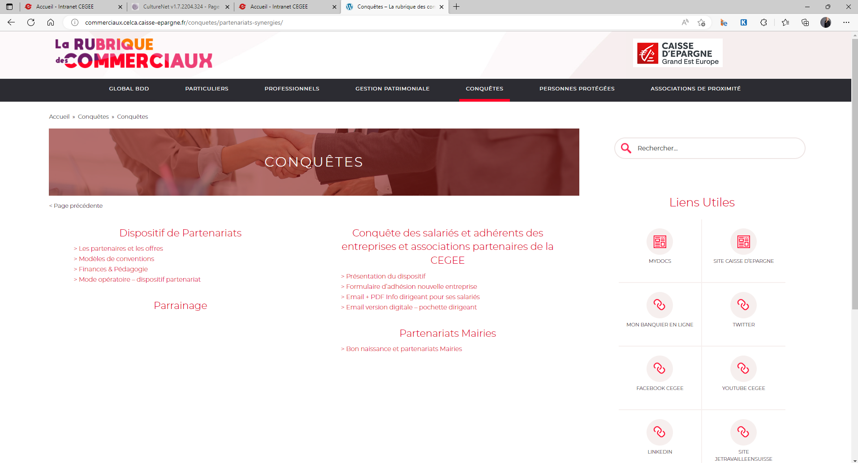
L’espace « Conquêtes » de la Rubrique des Commerciaux est à votre disposition pour de plus amples informations sur l’ensemble de nos dispositifs.
Retrouvez toutes les informations concernant le dispositif de parrainage dans votre Rubrique des Commerciaux, onglet « Conquêtes ».

Slide 16


Slide 17






Le conseiller et les prestations CEGEE sont les principales sources de satisfaction de nos clients sur lesquelles nous pouvons capitaliser pour initier la recommandation.
La richesse se crée dans les interactions
avec nos clients. Pour
nous recommander, ils doivent avoir conscience de profiter de « belles opportunités », d’informations &
de services de grandes qualités.
Comme le prouve notre progression au NPS et notre positionnement régional, la qualité de nos conseillers est reconnue par nos clients.

Slide 18


La recette du succès de la recommandation tient en un mot : « OSER » !
Mettre attention, bienveillance & énergie dans toutes interactions.
Se fixer un objectif chiffré.
OSER
OSER
Oser la reco, multiplier les
demandes, prendre l’habitude.
S’assurer que le filleul est
informé de la démarche.
Préparer et mener l’appel de recommandation sous 48 h.
Remercier le client initial.
Mesurer l’impact (résultat).

Slide 19


Slide 20

A vous de jouer collectivement, nous sommes à l’écoute de vos retours par mail.
VOS CIBLES
________ ________
A qui s’adresse la recommandation ?
VOS PHRASES D’ACCROCHE
_______ _______
Comment présenter la recommandation ?
VOS OBJECTIFS HEBDOMADAIRES
______ _______
Combien de recommandations
vous fixez-vous ?
VOTRE METHODE
______ ________
A quel moment évoquer la recommandation ?

Slide 21


A qui en parler ?
Vous l’avez dit !
« Aux clients à qui on vient d’ouvrir un compte. A nos clients les plus fidèles. Aux prospects. »
« J’utilise la recommandation familiale (héritiers, parents, enfants), l’option transmission est un outil puissant pour cela, ouvrir un contrat haut de gamme avec 1500€ est une vraie opportunité. »
« Je capitalise sur les clients satisfaits qui ont noté les CAGP entre 9 et 10 /QHD SERVICE QUALITE. »
« Le plus facile est d’aborder la recommandation via les procurations et les clauses de bénéficiaires car la transition est très naturelle. »
« La reco fonctionne également bien auprès des clients professionnels et des professions libérales auprès de leur confères, notamment par « grappage » de clientèle. Ex : cabinets de cardiologie, dentistes, avocats, experts comptables. Cela permet de capitaliser sur la réussite d’un des membres en abordant le patrimoine immobilier ou la défiscalisation… »
« L’épargne salariale est également un moment pour capter des clients. »
Retour
En résumé, à tous nos clients satisfaits !

Slide 22
Comment en parler ?
Vous l’avez dit !
« J’y vais simplement et directement, les concurrents ne s’en privent pas ! »
« Vous êtes un client satisfait, nous recommander auprès de vos proches et bénéficier d’une offre de parrainage qu’en dites-vous ? Qui puis-je appeler de votre part ? »
« Vous avez témoigné votre satisfaction et déclarez être prêts à nous recommander, merci beaucoup. Je serais ravi d’être utile à de nouveaux clients et il y a certainement dans votre entourage, des personnes qui pourraient bénéficier de mes services, à qui pensez-vous ? »
« Je peux faire profiter vos bénéficiaires du même contrat haut de gamme que le votre avec un versement initial de 1 500 € et non 100 000 €. M’autorisez-vous à les contacter pour leur en parler ? »
« Vous êtes un client suivi par la gestion privée. Vous pouvez faire profiter gratuitement de mes services à des personnes de votre entourage, à qui pensez-vous ? »
« Ravi de vous avoir aidé à baisser vos impôts, vous avez sans doutes des proches que ça intéresseraient aussi. Si vous en êtes d’accord, je serais très heureux de les contacter de votre part afin d’échanger avec eux. Pour vous remercier, je serais ravi de vous faire profiter d’une offre de parrainage. A qui pensez-vous ? »
Retour
En résumé, nous disposons de leviers… sans limite !

Slide 23
A quel moment en parler ?
Vous l’avez dit !
« En fin d’entretien, une fois le client pleinement satisfait »
« Initier la démarche dès l’entrée en relation, battre le fer tant qu’il est chaud ! »
« Capitaliser sur tous les moments de satisfaction du client. »
« L’évoquer une fois un SAV régulé. »
« Solliciter des contacts également auprès de prospects à qui une proposition a été faite, déclinée pour des raisons tarifaires ou autres, mais qui ne remettent pas en cause le capital relationnel.»
Retour
En résumé, chaque contact qualifié est une opportunité d’en parler !

Slide 24
DISPOSITIF DE PARRAINAGE
Direction Marketing et Performance Data
Oser Solliciter une Entrée en Relation
Heure du Jeudi
Mars 2023

